Slide 1
স্বাগতম

Slide 2
পরিচিতি
পাঠ - ১
শিক্ষক
পাঠ
অসীম বিশ্বাস (সহকারি অধ্যাপক)
সম্মিলনী মহিলা ডিগ্রি কলেজ।
ঝিকরগাছা, যশোর।
মোবা নং: ০১৭১৫-২১৪৩৯১ E mail- ab214391@gmail.com
শ্রেণিঃ একাদশ/দ্বাদশ
বিষয়ঃ জীববিজ্ঞান ২য় পত্র অধ্যায়ঃ ০৩(পরিপাক ও শোষণ)
সময়ঃ ৪৫ মিনিট

Slide 3
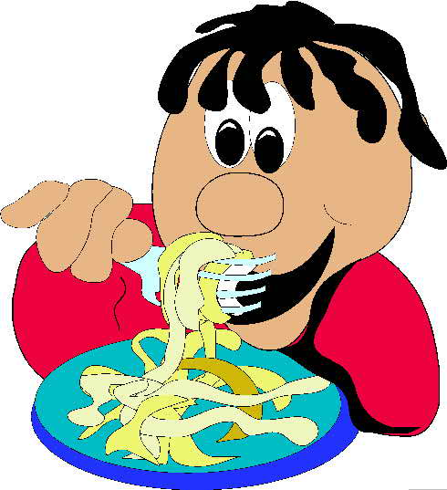
ছবিতে কী দেখা যায়?
খাওয়ার পর খাদ্যদ্রব্য পেটে কী হুবহু থেকে যায়?
তাহলে খাদ্যগুলোর অবস্থা কেমন হয়?
এখানে?
হজম হয়
খাদ্য গ্রহণ থেকে হজম পর্যন্ত যে যে অঙ্গগুলো সাহায্য করে তাদেরকে একত্রে কী বলে?
পরিপাক তন্ত্র

Slide 4
আমাদের আজকের পাঠ-
শিখন ফল
মানুষের পরিপাকতন্ত্র
এই পাঠ শেষে শিক্ষার্থীরা -
পরিপাক ও শোষণ
পরিপাকের সংগা বলতে পারবে।
পৌষ্টিক নালী ও গ্রন্থি সমূহের নাম বলতে পারবে।
তাদের কাজ বর্ণনা করতে পারবে।
পরিপাকতন্ত্রের চিহ্নিত চিত্র আঁকতে পারবে।

Slide 5
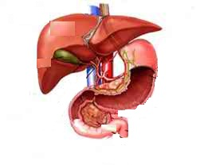
পরিপাকতন্ত্রের প্রধান দুটি অংশ
পৌষ্টিক নালী
পৌষ্টিক গ্রন্থি

Slide 6
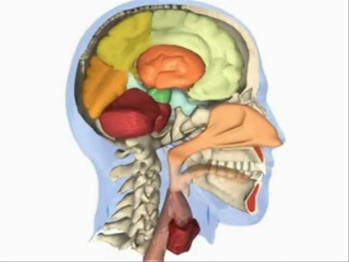
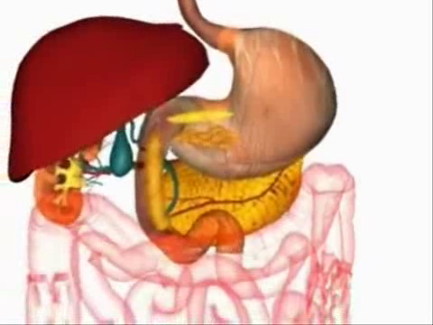
মানুষের পৌষ্টিক নালী প্যাঁচানো
মুখবিবর
মুখছিদ্র
মুখ ছিদ্র থেকে শুরু ,পায়ুতে শেষ হয়
অন্ননালী
পাকস্থলী
HCl
কোথাও স্ফীত ,কোথাও সরু
যকৃত
পিত্তাশয়
E
E
ডিওডেনাম
অগ্ন্যাশয়
লম্বায় ৯ মিটার বা ৩০ ফুট
ক্ষুদ্রান্ত্র
বৃহদান্ত্র
অনেক গুলো অংশ নিয়ে এটি গঠিত
রেক্‌টাম
পায়ু
চিত্রঃ পরিপাক তন্ত্রের বিভিন্ন অংশ

Slide 7
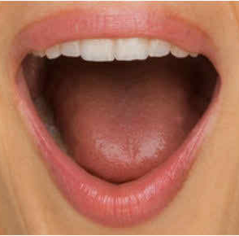
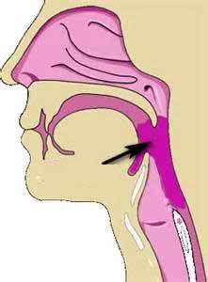
ফানেলাকৃতির ৭-১০ সেমি লম্বা গলবিল নাসাগলবিল-মুখগলবিল-স্বরগলবিল নামক তিনটি অংশের মাধ্যমে খাদ্য অন্ননালীতে প্রবেশ করে।
উর্ধ্ব ও নিম্ন ওষ্ঠ দ্বারা পরিবেষ্টিত একটি ছিদ্র দিয়েই খাবার ঢুকে
মুখছিদ্র
গলবিল
সংকোচন-প্রসারণশীল পেশীবহুল, নীচে মাংশল জিহবা যা উঁচু নীচু স্বাদকোরক দ্বারা স্বাদ গ্রহণে সাহায্য করে, আছে সাবম্যাক্সিলারী-সাবলিঙ্গুয়াল-প্যারোটিড গ্রন্থি। ৩২ টা দাঁত ও টায়ালিন-মিউসিন নামক এনজাইম খাদ্য পরিপাকে সাহায্য করে।
নিম্নমূখো প্রসারিত ২৫ সেমি নলাকার অংস ডায়াফ্রাম ভেদ করে খাদ্যকে পাকস্থলীতে পৌঁছায়।
মুখবিবর
অন্ননালী

Slide 8
একক কাজ
বিভিন্ন প্রকার লালাগ্রন্থির নাম লিখো ।

Slide 9
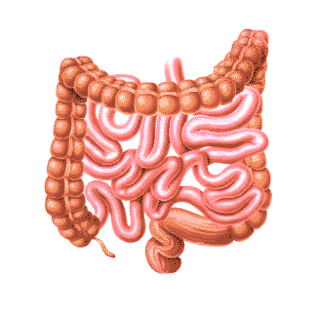
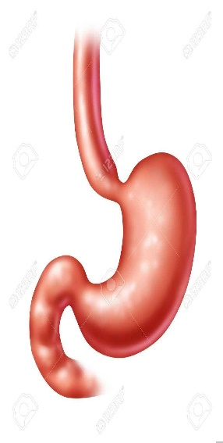
এটি ডায়াফ্রামের নিচে উদর গহবরে অবস্থিত ২৫ সেমি দীর্ঘ-১৫ সেমি প্রশস্থ ও বক্র থলী বিশেষ যার অগ্রভাগ অন্ননালীর আর পশ্চাতভাগ অন্ত্রের সাথে যুক্ত এবং কার্ডিয়াক প্রান্ত-মূলদেহ-ফান্ডাস-পাইলোরিক প্রান্ত নামক চারটি অংশে বিভক্ত।
প্রায় ১৫-১৭ ফুট দীর্ঘ, লম্বা,প্যাঁচানো ক্ষুদ্রান্ত্রের ডিওডেনাম-জেজুনাম-ইলিয়াম নামক তিনটি অংশ বিদ্যমান।
ক্ষুদ্রান্ত্র
প্রায় ৫ ফুট দীর্ঘ মোটা, নলাকার খাঁজকাটা বৃহদান্ত্র নামক অংশটি সিকাম (নিম্নপ্রান্তে এপেনডিক্স থাকে)-কোলন (আরোহী, অনুপ্রস্থ,অবরোহন,সিগময়েড) নামক অঞ্চল থাকে।
বৃহদান্ত্র
অন্ত্র
পাকস্থলী

Slide 10
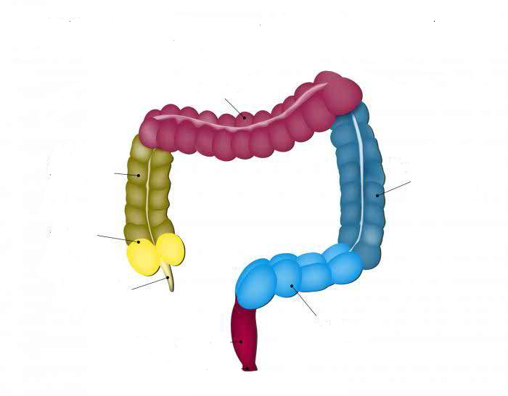
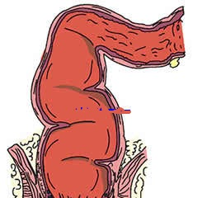
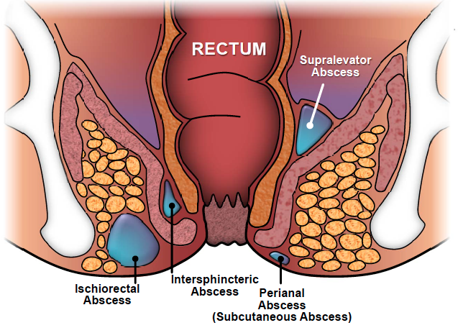
শ্রোণী অঞ্চলে থলের ন্যায়, অনুপ্রস্থ ও অনুদৈর্ঘ্য ভাঁজের মধ্যে রেকটাল সাইনাস ও রেকটাল অ্যাম্পুলা দ্বারা গঠিত মলাশয়ে সারাদিনের অপাচ্য খাদ্যগুলো জমা হয়।
অনুপ্রস্থ কোলন
মলাশয়
আরোহী কোলন
অবরোহন কোলন
সিকাম
এপেনডিক্স
সিগময়েড কোলন
এটি একটি ছিদ্রপথ যা দুইটি স্ফিংটার পেশী দ্বারা আবদ্ধ। এই পথেই নির্দ্দিষ্ট সময় অন্তে “যেতে দৌঁড় আসতে ধীর– রেখে আসি মহাবীর”।
বৃহদান্ত্র
পায়ু

Slide 11
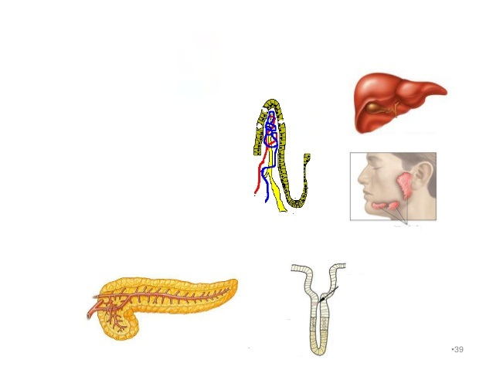
পরিপাকগ্রন্থি সমূহ
যকৃত গ্রন্থি
ডায়াফ্রাম পর্দার নিচে, পাকস্থলীর ডানপাশে
লালা গ্রন্থি
গ্যাস্ট্রিক গ্রন্থি
যকৃত গ্রন্থি
অগ্নাশয় গ্রন্থি
আন্ত্রিক গ্রন্থি
আন্ত্রিক গ্রন্থি
বহিকর্ণের গোড়া, নিচের চোয়ালের কোনায়, জিহবার নিচে
অন্ত্রের প্রাচীরে
লালা গ্রন্থি
পাকস্থলীর নিচে ডিওডেনাম ও প্লীহার সমান্তরালে
পাকস্থলীর প্রাচীরে
অগ্ন্যাশয় গ্রন্থি
গ্যাস্ট্রিক গ্রন্থি

Slide 12
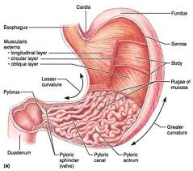
মূল্যায়ণ
পৌষ্টিক নালীর সবচেয়ে প্যাঁচানো অংশ কোনটি?
কোনটি পৌষ্টিক নালীর ভিলাই সম্মৃদ্ধ অঞ্চল?
পাকস্থলীর কোন স্তরে গ্যাস্ট্রিক গ্রন্থি থাকে?
পৌষ্টিক নালীর যে অংশে বেশিরভাগ পানি শোষিত হয়?
পাকস্থলী প্রাচীরে কোন ধরণের কোষ দেখা যায়?
ইলিয়াম
জেজুনাম
মিউকোসা স্তর
কোলন
প্যারাইটাল ও চীফ কোষ

Slide 13
জোড়ায় কাজ
পৌষ্টিক তন্ত্রের বিভিন্ন অংশের নাম লিখো।

Slide 14
বাড়ির কাজ
চিত্রসহ পৌষ্টিক তন্ত্রের বর্ণনা দাও ।

Slide 15
